Slide 1

শিক্ষক: মো: নাজমুল হোসাইন
সহকারী শিক্ষক (ভৌতবিজ্ঞান), বনগাঁও উচ্চ বিদ্যালয়

Slide 2
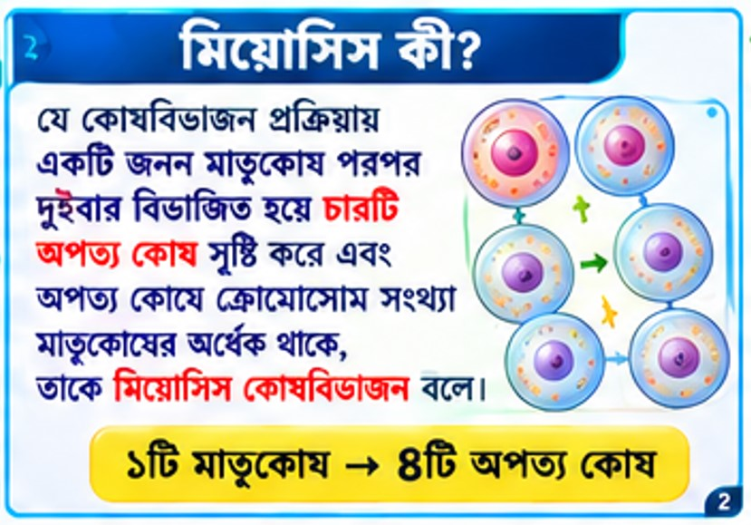

Slide 3
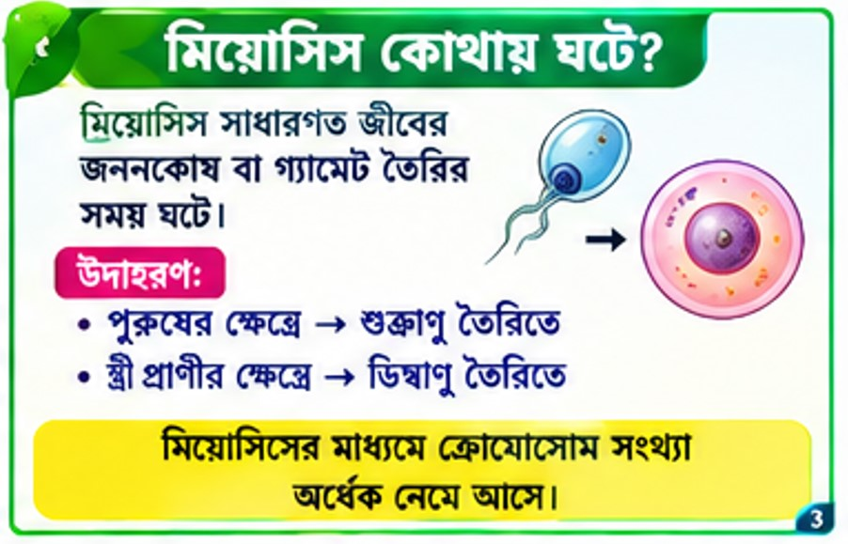

Slide 4
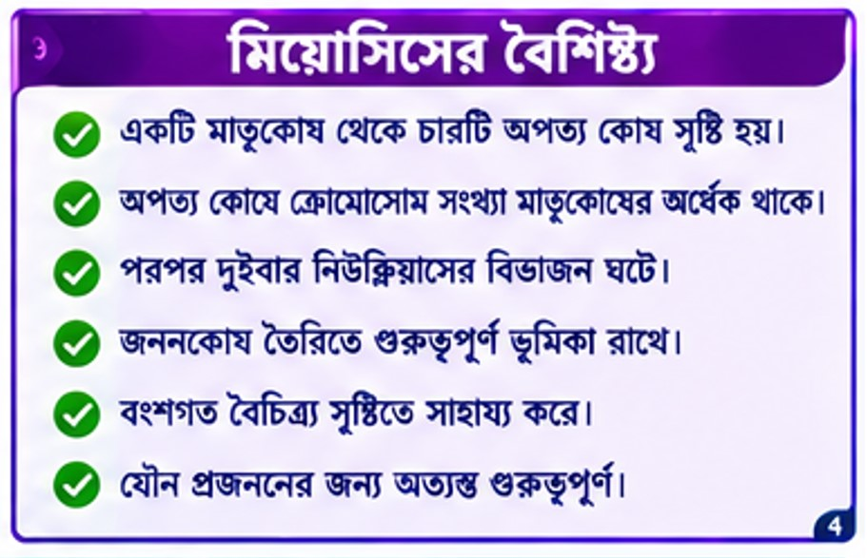

Slide 5
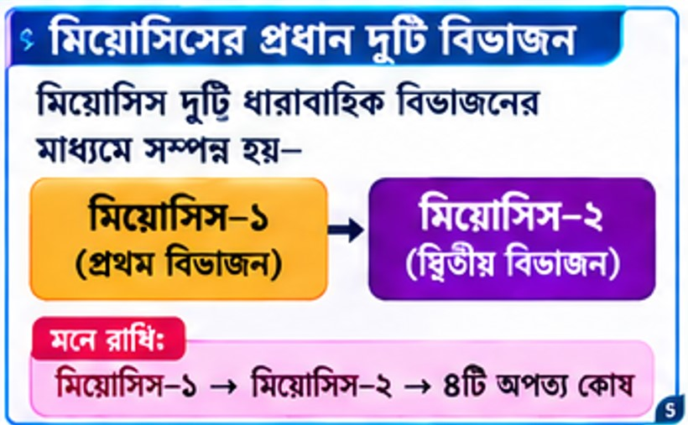

Slide 6
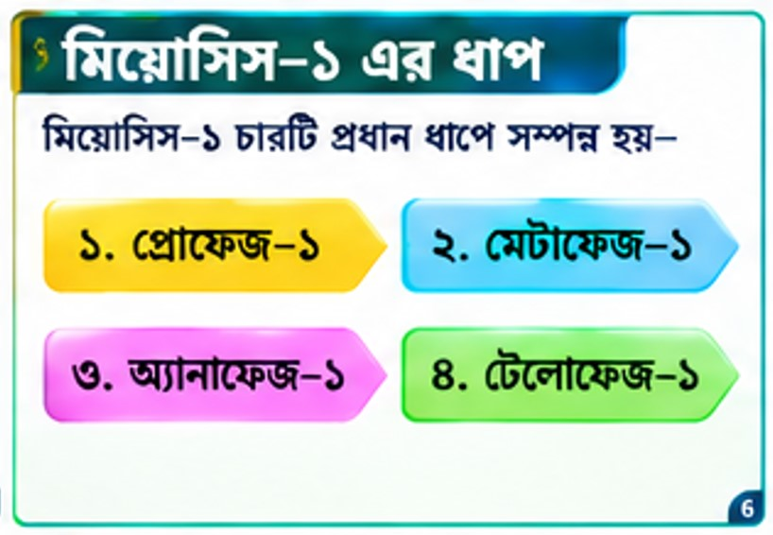

Slide 7
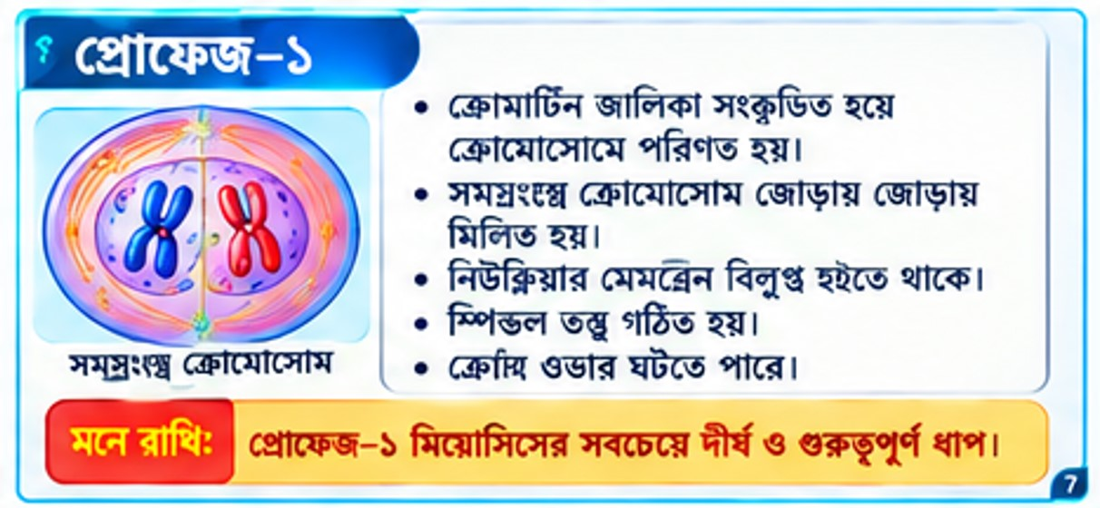

Slide 8
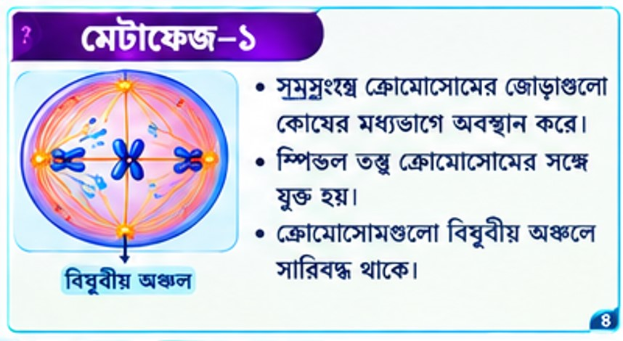

Slide 9
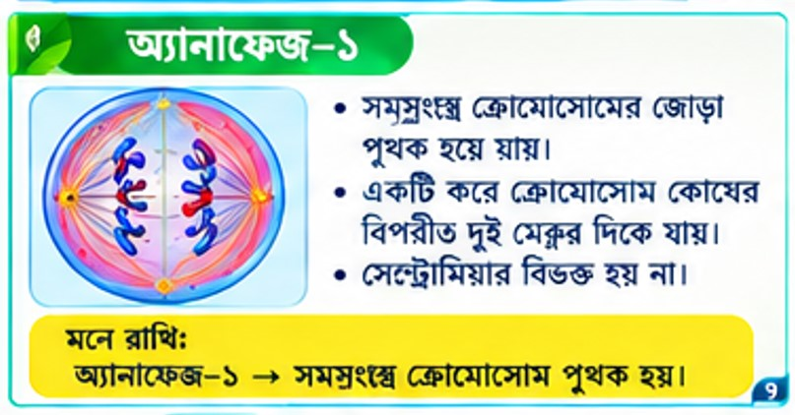

Slide 10
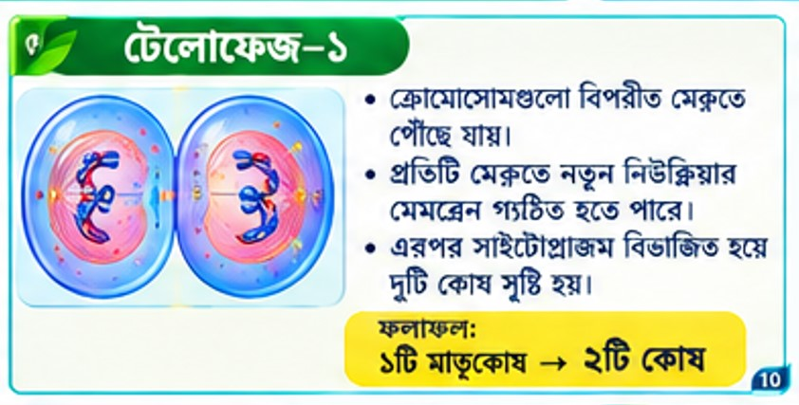

Slide 11
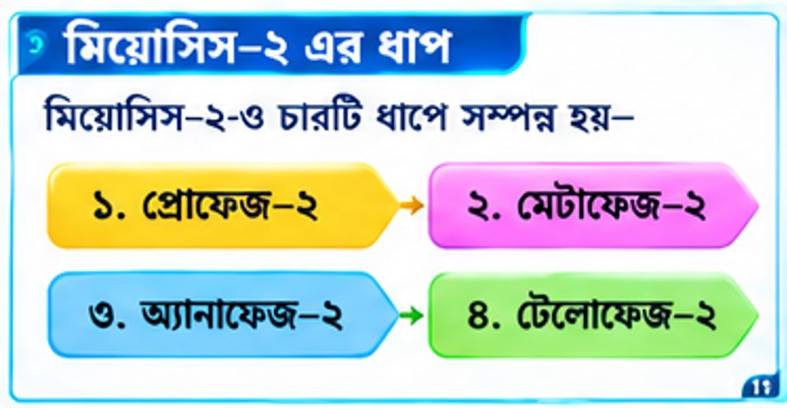

Slide 12
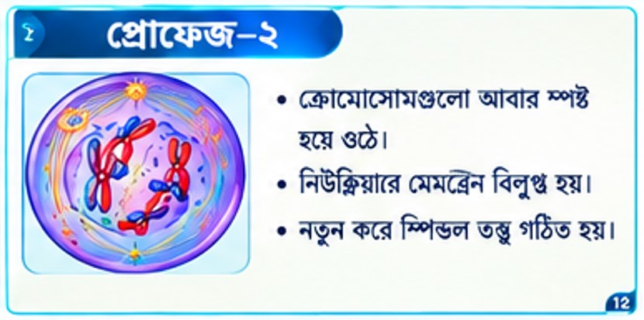

Slide 13
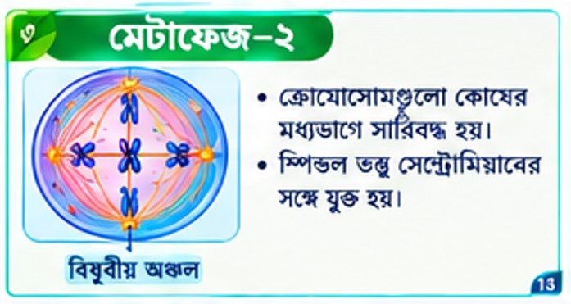

Slide 14
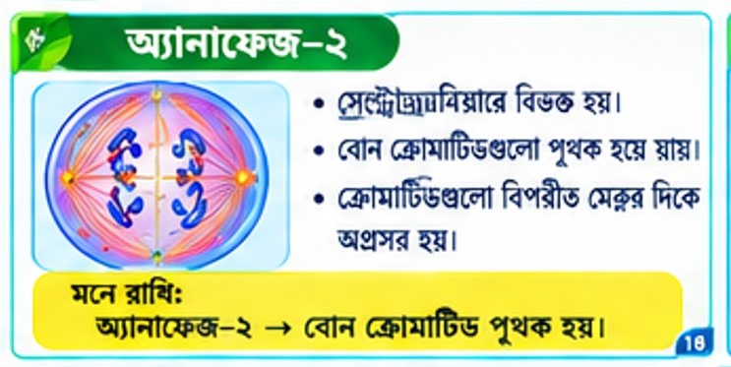

Slide 15
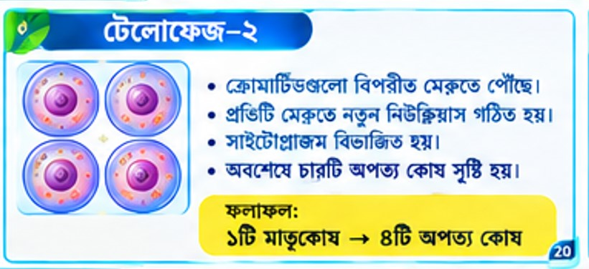

Slide 16
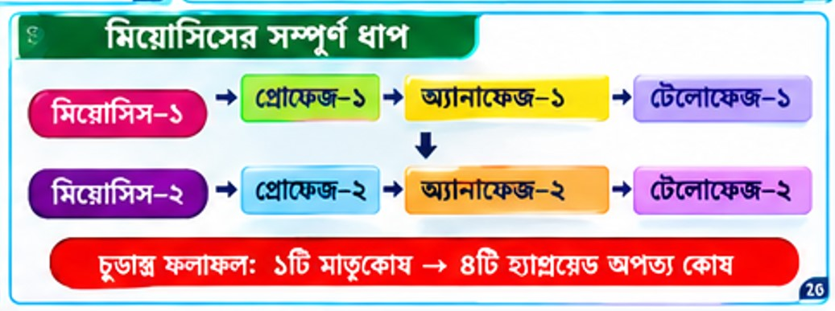

Slide 17
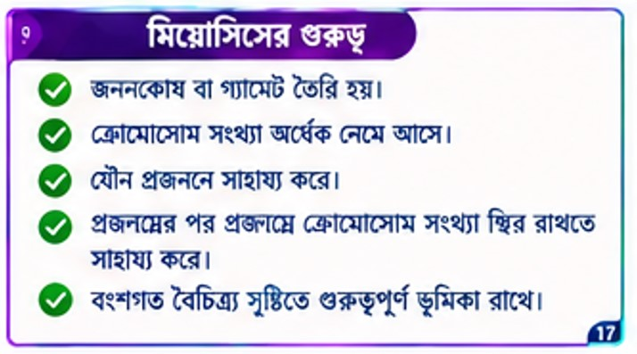

Slide 18
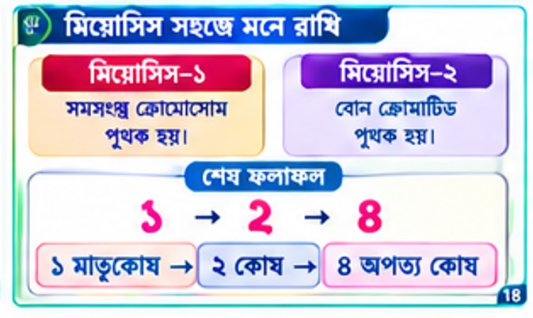

Slide 19
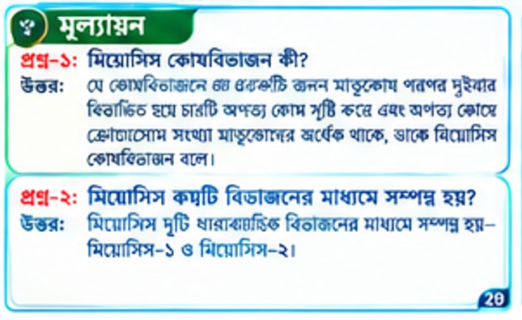

Slide 20
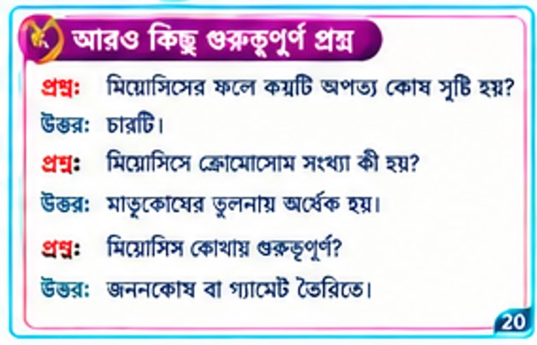

Slide 21


মূল ধারণা
মিয়োসিস কী এবং কোথায় ঘটে?
মিয়োসিস কী?
কোথায় ঘটে?
যে বিভাজনে জনন মাতৃকোষ পরপর ২ বার বিভাজিত হয়ে ৪টি অপত্য কোষ তৈরি করে এবং ক্রোমোজোম সংখ্যা অর্ধেক হয়।
প্রধানত জীবের জনন মাতৃকোষে বা গ্যামেট তৈরির সময়ে মিয়োসিস ঘটে থাকে।
পুরুষ দেহে: শুক্রাণু তৈরিতে
১টি মাতৃকোষ ➔ ৪টি হ্যাপ্লয়েড অপত্য কোষ
স্ত্রী দেহে: ডিম্বাণু তৈরিতে

Slide 22
বৈশিষ্ট্যসমূহ
মিয়োসিসের প্রধান বৈশিষ্ট্য
অপত্য কোষের সংখ্যা: ১টি জনন মাতৃকোষ থেকে ৪টি অপত্য কোষের সৃষ্টি হয়।
ক্রোমোজোম সংখ্যা: অপত্য কোষে ক্রোমোজোম সংখ্যা মাতৃকোষের অর্ধেক (হ্যাপ্লয়েড) হয়ে যায়।
বিভাজনের পর্যায়: নিউক্লিয়াসের পরপর দুইবার এবং ক্রোমোজোমের মাত্র একবার বিভাজন ঘটে।
বংশগত বৈচিত্র্য: ক্রসিং ওভারের মাধ্যমে প্রজাতিতে বৈচিত্র্য ও স্থায়িত্ব সৃষ্টি করে।

Slide 23
বিভাজন পর্যায়
মিয়োসিসের প্রধান দুটি বিভাজন
প্রথম পর্যায়
দ্বিতীয় পর্যায়
মিয়োসিস-১
মিয়োসিস-২
প্রথম বিভাজনে সমসংস্থ ক্রোমোজোমগুলো পৃথক হয়ে দুটি অপত্য কোষে প্রবেশ করে।
দ্বিতীয় বিভাজনে বোন ক্রোমাটিডগুলো পৃথক হয়ে চূড়ান্ত ৪টি অপত্য কোষ গঠন করে।
মূল কাজ: ক্রোমোজোম সংখ্যা অর্ধেক করা
মূল কাজ: সমীকরণিক বিভাজন সম্পন্ন করা

Slide 24
প্রথম পর্যায়
মিয়োসিস-১ এর চার ধাপ
১
২
৩
৪
প্রোফেজ-১
মেটাফেজ-১
অ্যানাফেজ-১
টেলোফেজ-১
সবচেয়ে দীর্ঘ ধাপ। ক্রোমাটিন সংকুচিত হয় ও ক্রসিং ওভার ঘটে।
সমসংস্থ ক্রোমোজোম জোড়াগুলো কোষের বিষুবীয় অঞ্চলে অবস্থান নেয়।
সমসংস্থ ক্রোমোজোম পৃথক হয়ে বিপরীত মেরুর দিকে অগ্রসর হয়।
মেরুতে নতুন নিউক্লিয়ার মেমব্রেন তৈরি হয়ে ২টি কোষের সূচনা করে।

Slide 25

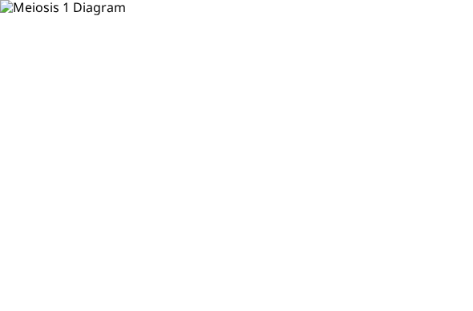
দৃশ্যমান পর্যায়
মিয়োসিস-১ এর চিত্রে চিত্রায়ণ
প্রোফেজ-১ এ ক্রসিং ওভার
জিনগত উপাদান বিনিময় সম্পন্ন হয়।
অ্যানাফেজ-১ এ ক্রোমোজোম পৃথকীকরণ
সেন্ট্রোমিয়ার বিভাজিত না হয়ে ক্রোমোজোম সরে যায়।
ফলাফল
১টি মাতৃকোষ থেকে ২টি অপত্য কোষ সৃষ্টি।

Slide 26
দ্বিতীয় পর্যায়
মিয়োসিস-২ এর চার ধাপ
১
২
৩
৪
প্রোফেজ-২
মেটাফেজ-২
অ্যানাফেজ-২
টেলোফেজ-২
স্পিন্ডল তন্তু গঠিত হয় এবং নিউক্লিয়ার মেমব্রেন বিলুপ্ত হতে শুরু করে।
ক্রোমোজোমগুলো স্পিন্ডল যন্ত্রের বিষুবীয় অঞ্চলে সারিবদ্ধ হয়।
সেন্ট্রোমিয়ার বিভক্ত হয়ে বোন ক্রোমাটিডগুলো পৃথক হয়ে পড়ে।
সর্বমোট ৪টি হ্যাপ্লয়েড অপত্য কোষের সৃষ্টি সম্পন্ন হয়।

Slide 27
প্রবাহচিত্র
মিয়োসিসের সম্পূর্ণ প্রক্রিয়াটির ধাপচিত্র
মাতৃকোষ
১টি ডিপ্লয়েড (2n) জনন মাতৃকোষ
মিয়োসিস-১
প্রোফেজ-১ ➔ মেটাফেজ-১ ➔ অ্যানাফেজ-১ ➔ টেলোফেজ-১ (২টি কোষ)
মিয়োসিস-২
প্রোফেজ-২ ➔ মেটাফেজ-২ ➔ অ্যানাফেজ-২ ➔ টেলোফেজ-২ (৪টি কোষ)
চূড়ান্ত ফলাফল: ৪টি হ্যাপ্লয়েড (n) অপত্য কোষ

Slide 28
সহজ পাঠ
মিয়োসিস সহজে মনে রাখার কৌশল
মিয়োসিস-১
মিয়োসিস-২
সমসংস্থ ক্রোমোজোম পৃথক হয়
বোন ক্রোমাটিড পৃথক হয়
কোষের সংখ্যাগত রূপান্তর
১
২
৪
মাতৃকোষ
মধ্যবর্তী কোষ
অপত্য কোষ

Slide 29



গুরুত্ব
জীবদেহে মিয়োসিসের তাৎপর্য
জননকোষ সৃষ্টি
সংখ্যা ধ্রুব রাখা
বংশগত বৈচিত্র্য
যৌন প্রজননের জন্য প্রয়োজনীয় শুক্রাণু ও ডিম্বাণু তৈরিতে মিয়োসিস আবশ্যক।
প্রজন্মের পর প্রজন্মে প্রজাতির ক্রোমোজোম সংখ্যা নির্দিষ্ট ও স্থির রাখে।
জিনগত পুনর্বিন্যাসের মাধ্যমে জীবজগতে বৈচিত্র্য ও বিবর্তন সাধিত হয়।

Slide 30
মূল্যায়ন
গুরুত্বপূর্ণ প্রশ্নোত্তর
প্রশ্ন ১: মিয়োসিসের ফলে কয়টি অপত্য কোষ সৃষ্টি হয়?
উত্তর: সর্বমোট ৪টি হ্যাপ্লয়েড অপত্য কোষ।
প্রশ্ন ২: মিয়োসিসে অপত্য কোষে ক্রোমোজোম সংখ্যা কেমন হয়?
উত্তর: মাতৃকোষের তুলনায় অর্ধেক (n) হয়ে যায়।
প্রশ্ন ৩: মিয়োসিস প্রধানত কোথায় ঘটে?
উত্তর: জীবের জনন মাতৃকোষে বা গ্যামেট (শুক্রাণু ও ডিম্বাণু) তৈরিতে।

Slide 31


